Slide 1
SIGNALS AND SYSTEMS
信号与系统
第四章 连续时间系统的复频域分析

Slide 2
第四章 连续时间系统的复频域分析
连续信号与系统的复频域分析概述
4.1 拉普拉斯变换
典型信号的拉普拉斯变换
4.2 拉普拉斯变换的性质
4.3 拉普拉斯反变换（部分分式展开法只要求不等实根的情况）
4.4 连续系统的复频域分析
4.5 系统函数
由系统函数的零、极点分析系统特性
连续时间系统的稳定性
4.6 连续系统的模拟
本章要点

Slide 3
4.1 拉普拉斯变换
4.1.1 定义——从傅里叶变换到拉普拉斯变换
信号不满足绝对可积条件的原因是：
解决的方法：
一. 引进广义函数(傅氏变换)
二. 拉氏变换(无需引进广义函数)
若 f(t) 不满足狄里赫勒条件，我们为了能获得变换域中的函数，人为地用一个实指数函数e^{-σ t} 去乘 f (t) 。
只要 σ 取得合适，很多函数(几乎所有常用的函数)都可以满足绝对可积的条件。
称 σ 为衰减因子； e^{-σ t} 为收敛因子。

Slide 4
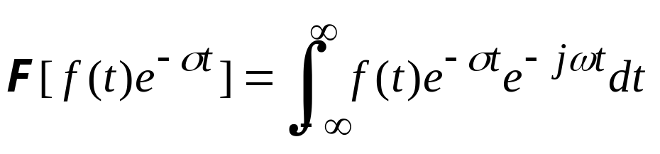
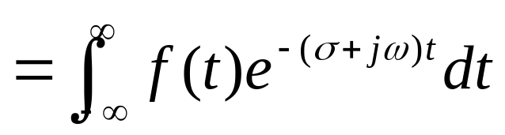

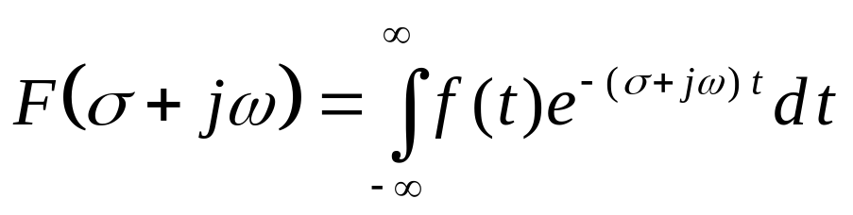
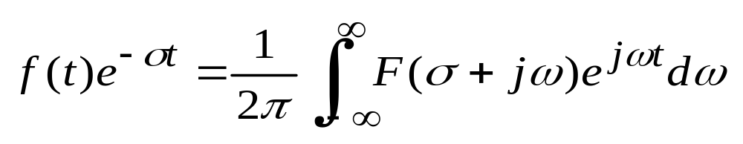
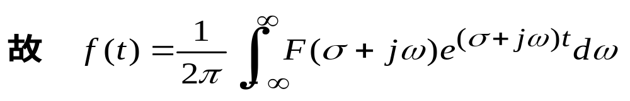
取 f(t)e^{-σ t} 的傅里叶变换：
其傅里叶反变换为

Slide 5
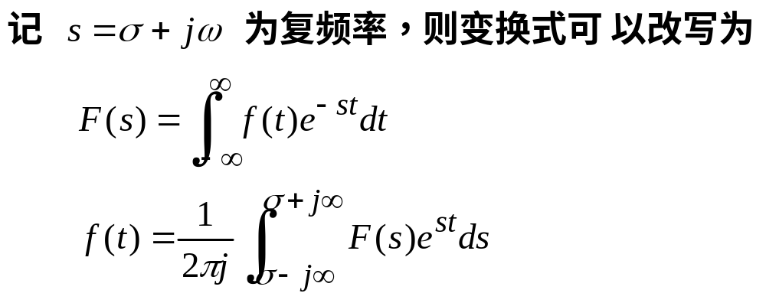
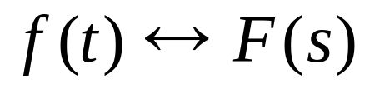
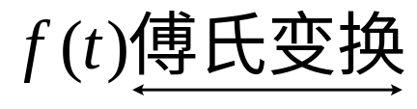

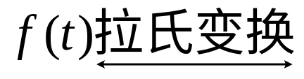

双边拉普拉斯正变换
双边拉普拉斯反变换
上两式称为双边拉普拉斯变换对，可以表示为
拉氏变换扩大了信号的变换范围。
变换域的内在联系
时域函数
频域函数
时域函数
复频域函数

Slide 6
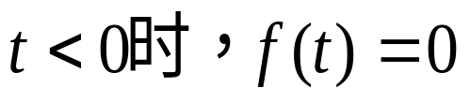

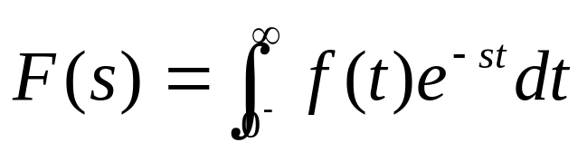
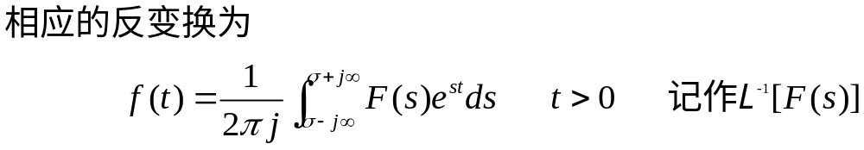

单边拉普拉斯变换
考虑到：1. 实际信号都是有始信号，即
2. 我们观察问题总有一个起点，或者说只需考虑 的部分 。此时拉普拉斯正变换可以改写为

Slide 7
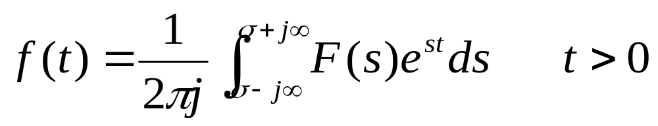
正变换的积分下限用 0⁻ 的目的是：把 t=0 时出现的冲激包含进去。这样，利用拉氏变换求解微分方程时，可以直接引用已知的初始状态 f(0⁻)。
但反变换的积分限并不改变。
以后只讨论单边拉氏变换：
（1）f (t) 和 f (t)u (t) 的拉氏正变换 F(s) 是一样的。
（2）反之，当已知 F(s) ，求原函数时，也无法得到 t < 0 时的 f (t) 表达式。
例如，常数 1 和 u(t) 的（单边）拉普拉斯变换是一样的。

Slide 8



单边拉氏变换的优点：
(1) 不仅可以求解零状态响应，而且可以求解零输入响应或全响应。
(2) 单边拉氏变换自动将初始条件包含在其中，而且只需要了解 t=0⁻ 时的情况就可以了。
(3) 时间变量 t 的取值范围为 0 ~ ∞ ，复频域变量 s 的取值范围为复平面( S 平面)的一部分。
S 平面
当 σ >σ₀ 时，
f(t)e^{-σ t} 绝对收敛。
(4) 任何可以进行拉氏变换的信号，其拉氏变换 F(s) 中一定没有冲激函数。

Slide 9
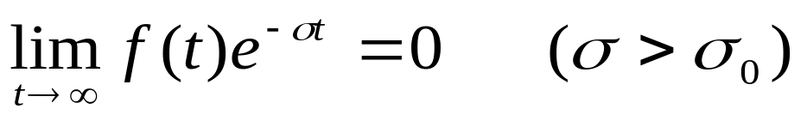
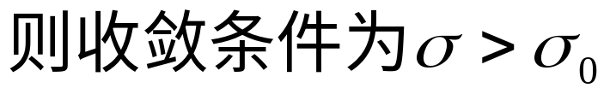
4.1.2 （单边）拉氏变换的收敛域
信号 f (t) 乘以收敛因子后，有可能满足绝对可积的条件。是否一定满足，还要看 f (t) 的性质与 σ 的相对关系。通常把使 f (t)e^{-σ t} 满足绝对可积条件的 σ 值的范围称为拉氏变换的收敛域。
满足上述条件的最低限度的 σ 值，称为 σ₀ (绝对收敛横坐标)。
如：有始有终的能量信号 σ₀ = -∞
功率信号 σ₀ = 0

Slide 10
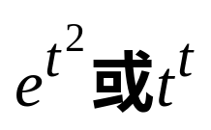
按指数规律增长的信号：如 e^{α t} ，σ₀ = α
比指数信号增长的更快的信号：如 找不到σ₀ ，
则此类信号不存在拉氏变换。
凡是增长速度不超过指数函数的函数，统称为指数阶函数。指数阶函数均可以用乘以 e^{-σ t} 的方法将其分散性压下去。
结论：凡指数阶函数都有拉氏变换。
单边拉氏变换的收敛域是：复平面( s 平面)内，
Re(s) =σ＞σ₀ 的区域，比较容易确定。一般情况下，不再加注其收敛域。

Slide 11
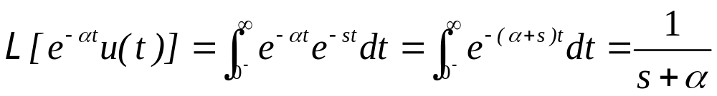
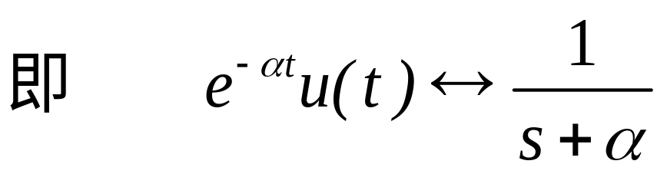
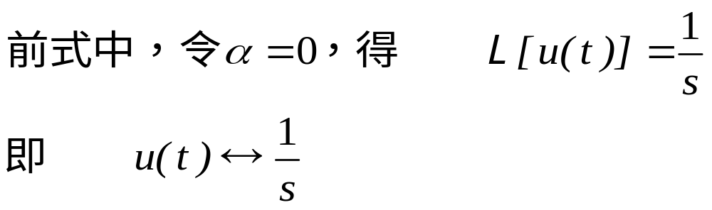
4.1.3 常用信号的拉普拉斯变换
1. 指数信号 e^{-α t} u (t)
(这里 α 无任何限制)
由此，可以导出一些常用函数的拉氏变换。
2. 单位阶跃信号 u(t)

Slide 12
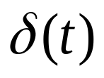
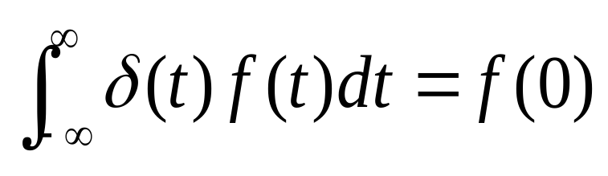
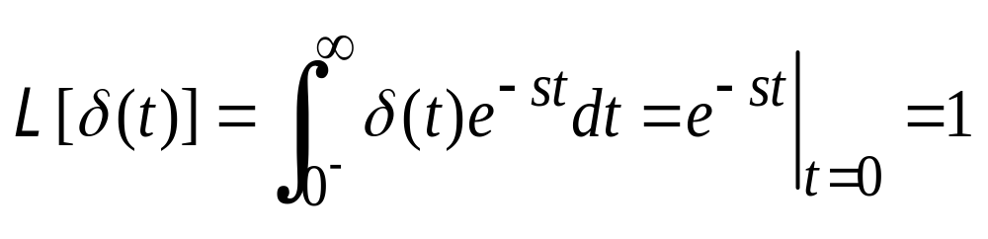
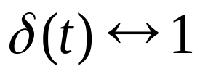
3. 冲激函数
根据冲激函数作为广义函数的定义：
故
即

Slide 13
4.2 拉普拉斯变换的性质
在实际应用中，通常不是利用定义式计算拉氏变换，而是巧妙地利用拉氏变换的一些基本性质来求取。
拉氏变换的有些性质与傅氏变换性质极为相似 ，只要把傅氏变换中的 jω 用 s 替代即可。
但是傅氏变换是双边的，而我们这里讨论的拉氏变换是单边的，所以某些性质又有差别。

Slide 14
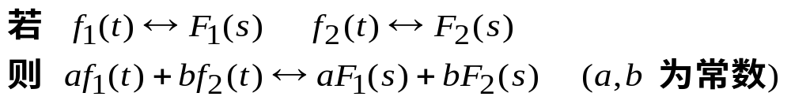
1. 线性

Slide 15
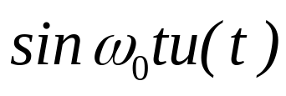
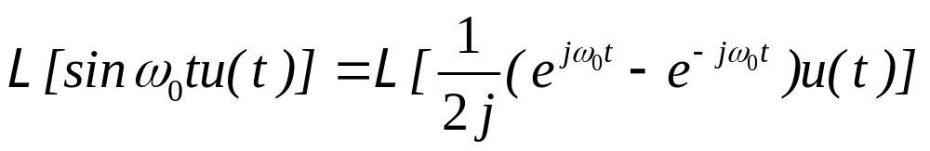
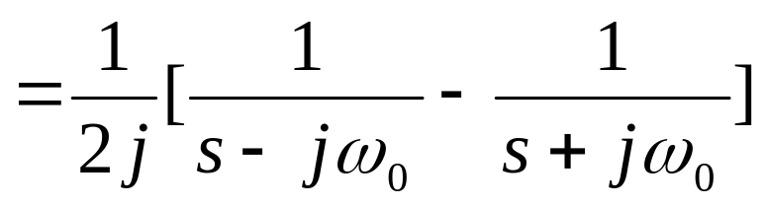
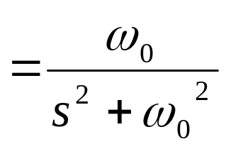
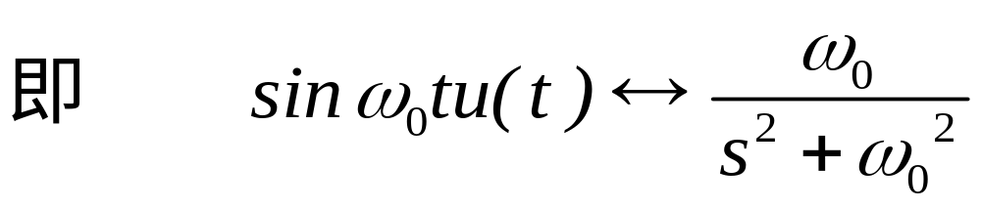
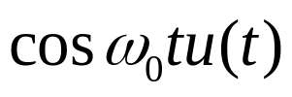
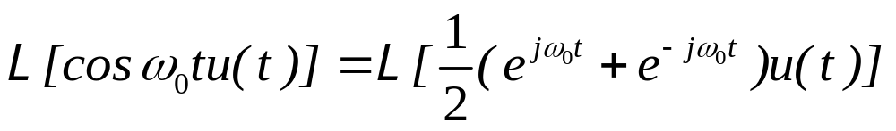
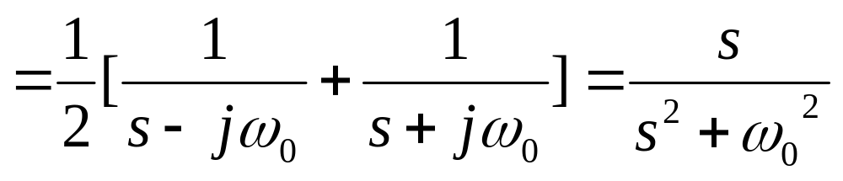
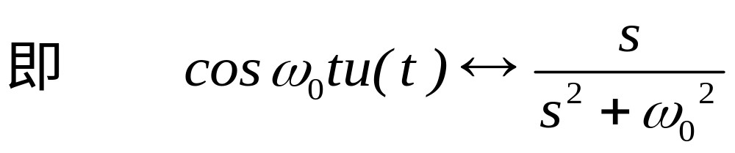
单边正弦信号
单边余弦信号

Slide 16
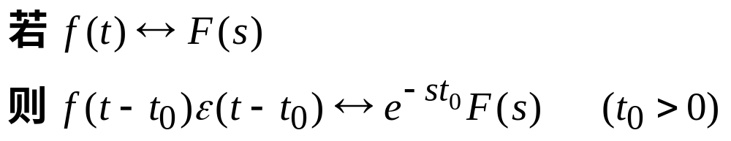
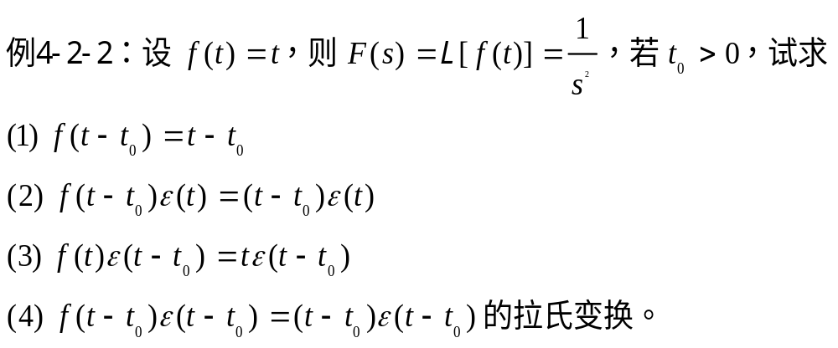
2. 时移性

Slide 17
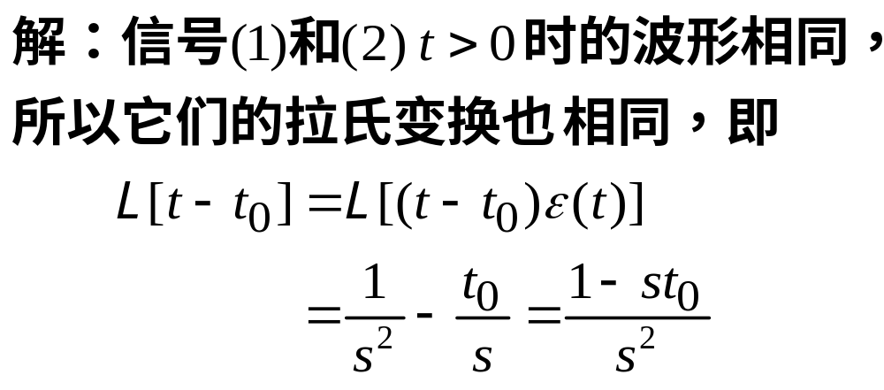
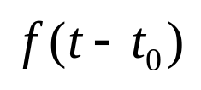



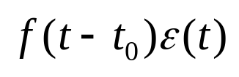
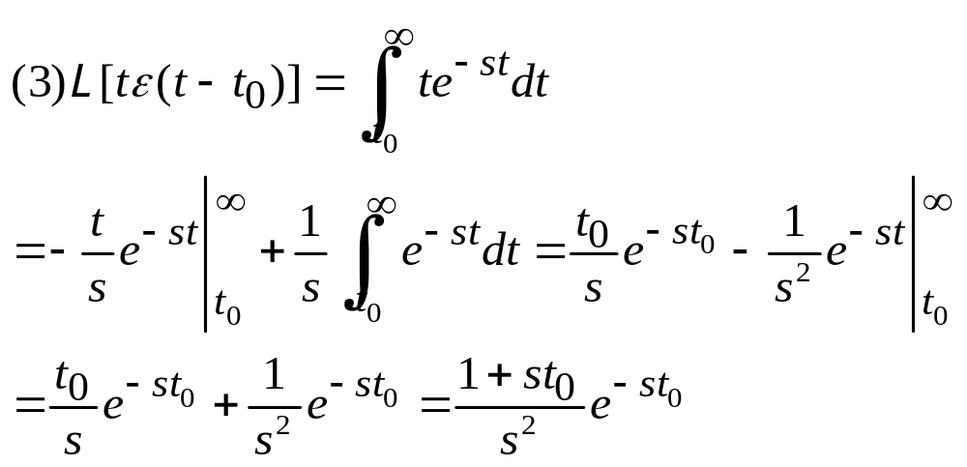
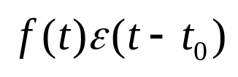
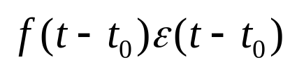
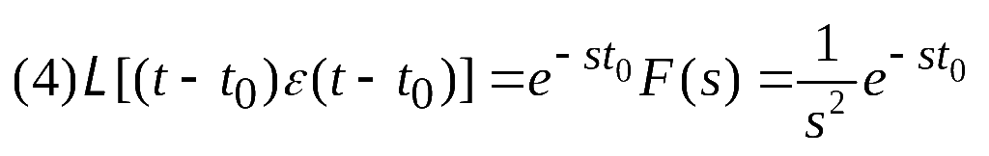

Slide 18


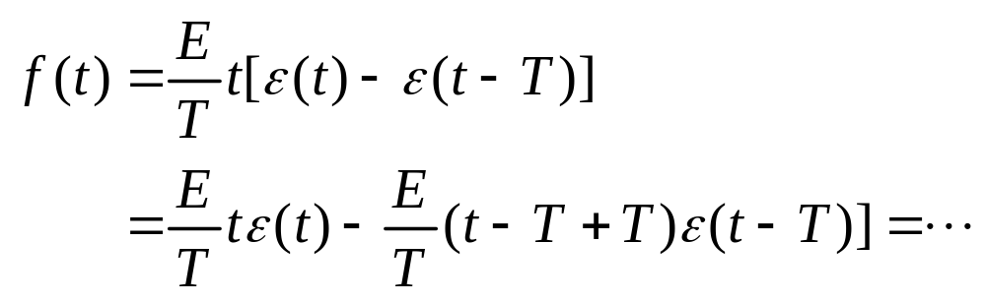

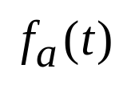
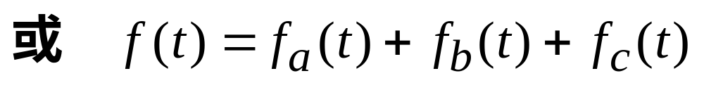
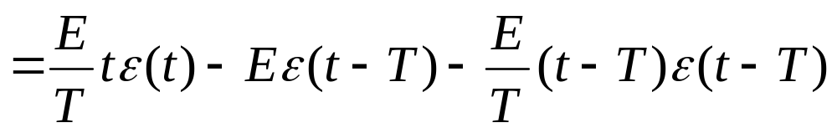
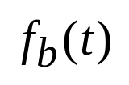
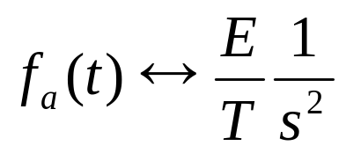

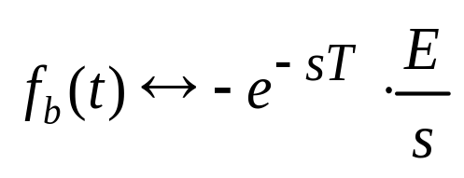
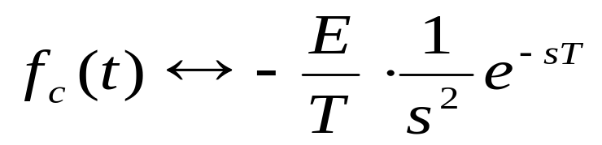



例4-2-3 求图示锯齿波 f (t) 的拉氏变换
解：
根据时移性，有
所以：

Slide 19


利用时移性可以求单边周期信号的拉氏变换
设 f₁(t) 表示第一个周期的函数，则
说明周期信号的拉氏变换等于它第一个周期波形的拉氏变换F₁(s) 乘以因子

Slide 20















例4-2-4 求半波正弦函数的拉氏变换

Slide 21

3. 比例性（尺度变换）

Slide 22

4. 频移性
这里，s₀ 可以是实数，也可以是虚数或复数。

Slide 23







单边衰减或增长的正弦信号
即
单边衰减或增长的余弦信号

Slide 24




5. 时域微分
证明： 根据定义

Slide 25




6. 时域积分
证明：由定义

Slide 26



例

Slide 27


7. 初值定理

Slide 28



注意：

Slide 29






例：已知 ，试求初值 。
实际上：
如果不加以分析而直接套用公式，将会得到
的错误结果。

Slide 30

8. 终值定理

Slide 31





条件是： 存在
这相当于 F(s) 的极点都在 S 平面的左半平面，并且
如果在虚轴上有极点的话， 只能在原点处有单极点。
其极点 s = α 在 s 平面的右半平面，不能用终值定理。
否则会得到 的错误结果。
例：已知 ，试求 f (t) 的终值。
解：因为 F(s) 的极点为 s₁=0， s₂ =-1 和 s₃ = -2，满足终值定理的条件。所以有

Slide 32


9. 复频域微分

Slide 33

10*. 复频域积分

Slide 34


其它性质：
时域卷积定理
复频域卷积定理
(无对称性)

Slide 35
作业
定义4-1 (1) ⑶
性质4-3(2)
4-4 (1) (2)
初值4-5(1) (4)
反变换4-6(1)(2)
部分分式展开4-7(1)
反变换4-9(1) (2)
拉氏变换分析法4-10 (1)
4-16
稳定性4-18
模拟图4-20(1)
4-21(1)

